Slide 1


北方国际教育集团
驱动电机 检查与维护
驱动电机检查与维护
Drive motor inspection and maintenance

Slide 2

目录
01
安装位置
03
外围检查
05
绝缘检测
02
下电流程
04
插接件检查
06
电机检测
https://www.zhijiaobf.cn

Slide 3
PART-01
安装位置
Installation location

Slide 4
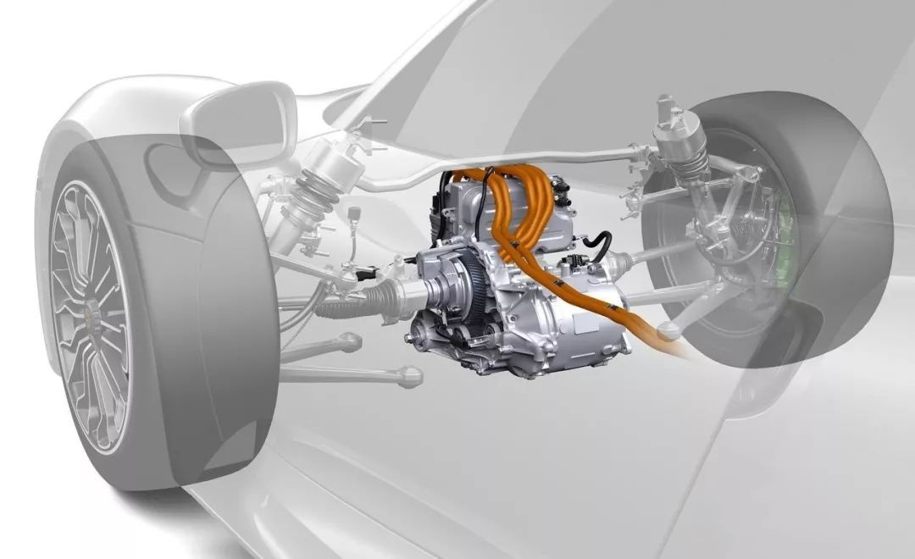
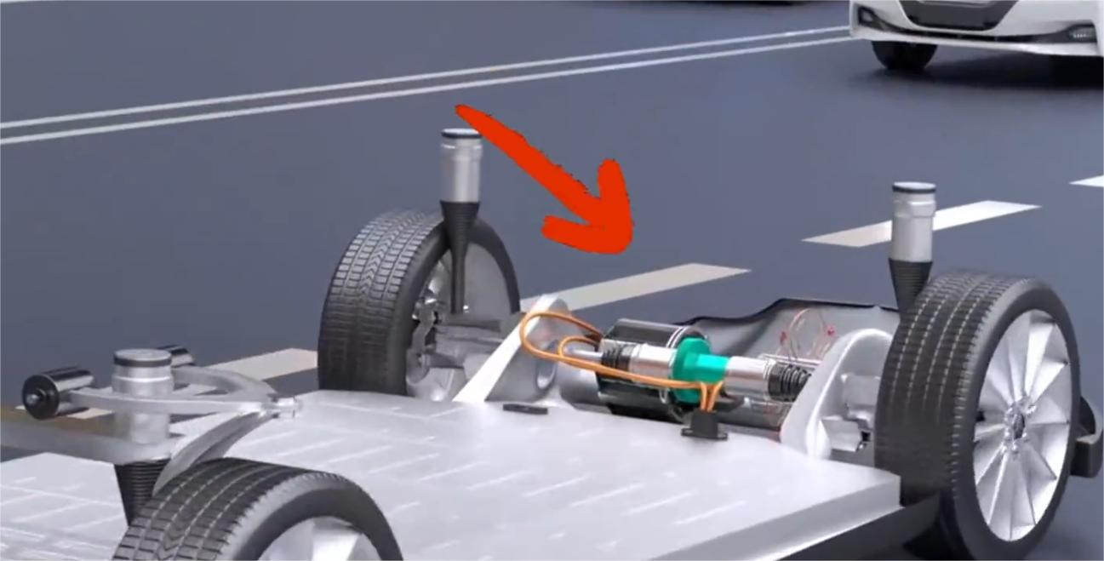
驱动电机检查与维护
前置安装：
在前驱车上使用
在后驱车上使用
后置安装：

Slide 5
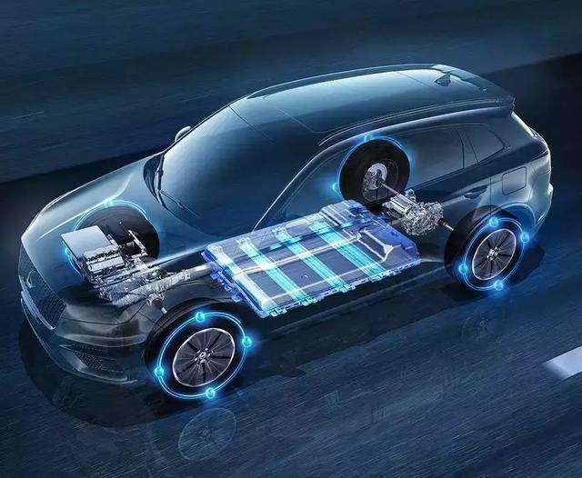
驱动电机检查与维护
前后安装：
在四驱车上使用

Slide 6
PART-02
下电流程
Power-off process

Slide 7
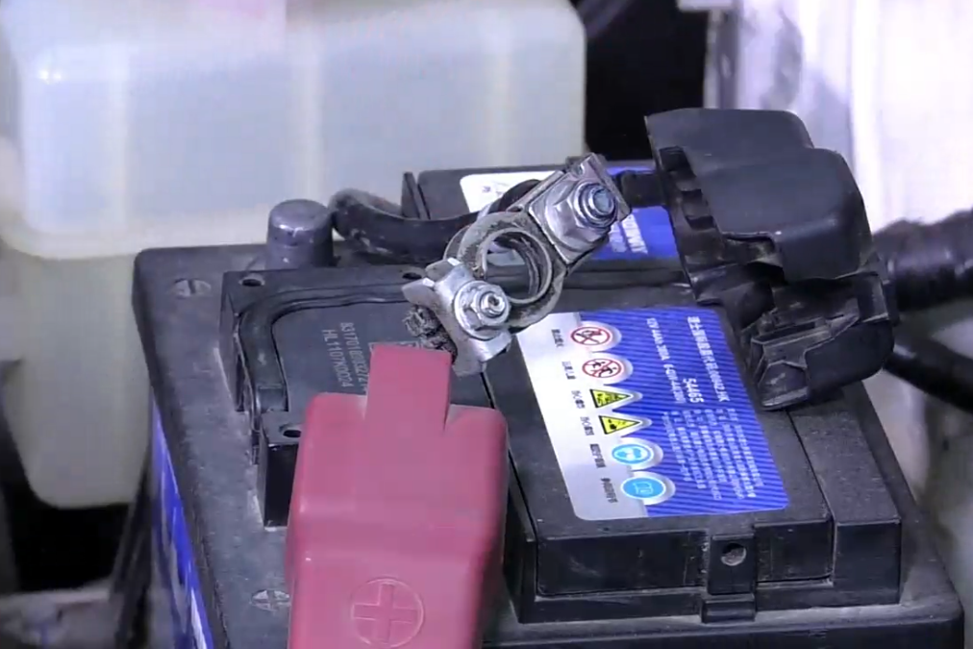
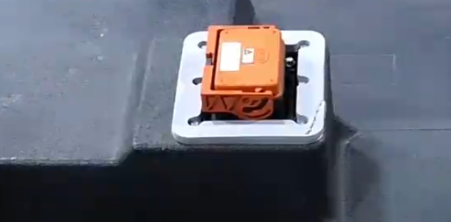
动力电池外部检查与维护
下电操作：
1.关闭点火开关，钥匙存放在安全。
2.断开蓄电池负极，用绝缘胶带进行绝缘处理。
3.如果有的汽车带有来维修开关，需要佩戴绝缘手套将维修开关拆卸。
4.断开充配电总成高压总正，总负插头。

Slide 8
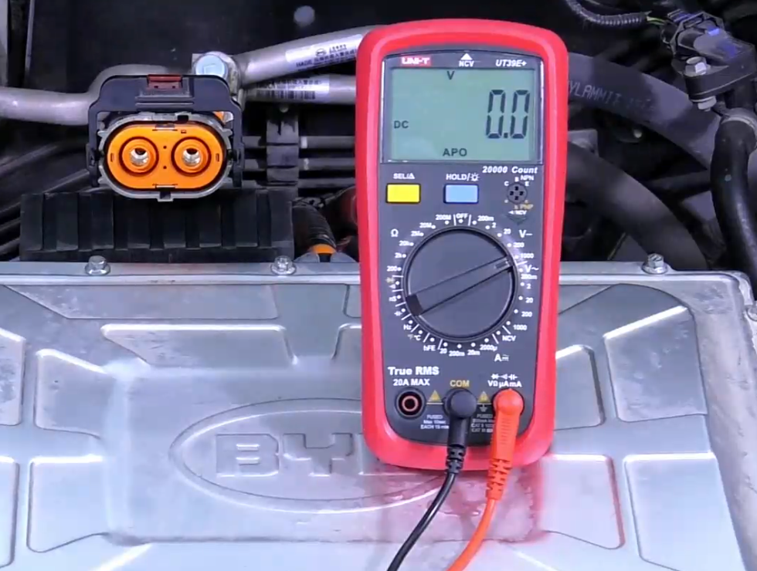
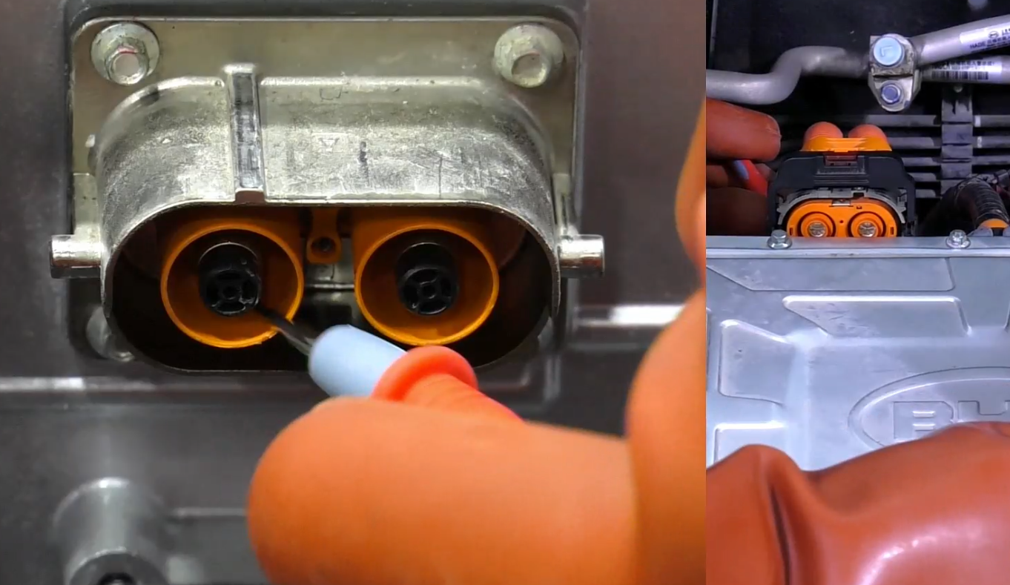
动力电池外部检查与维护
验电流程：
1.表测量高压母线插头正极、负极与车身大架的电压
2.测量动力电池电压
3.将总正，总负插头进行绝缘处理
4.测量充配电总成插座负极与车身搭铁的电压
5.测量充配电总成插座正极与车身大架的电压
6.测量充配电总成插座电压

Slide 9
PART-03
外围检查
Peripheral inspection

Slide 10
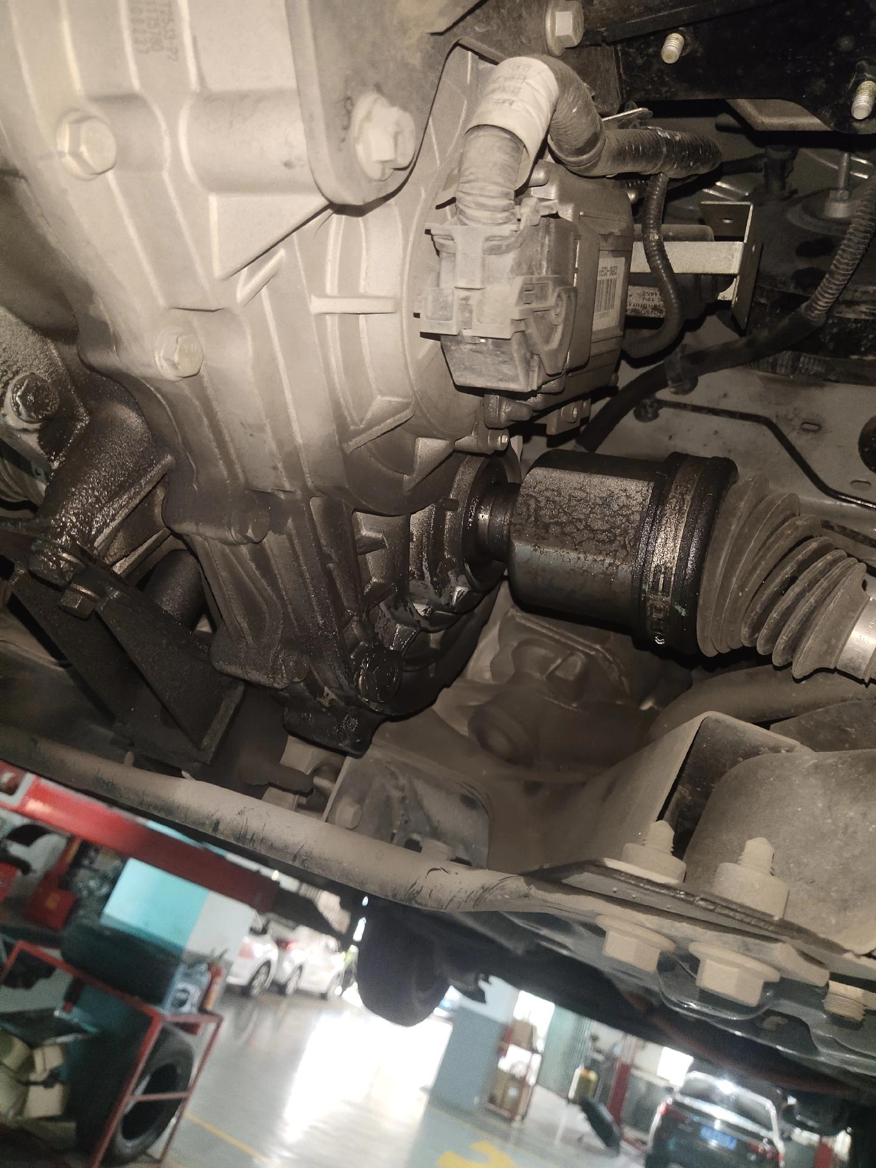
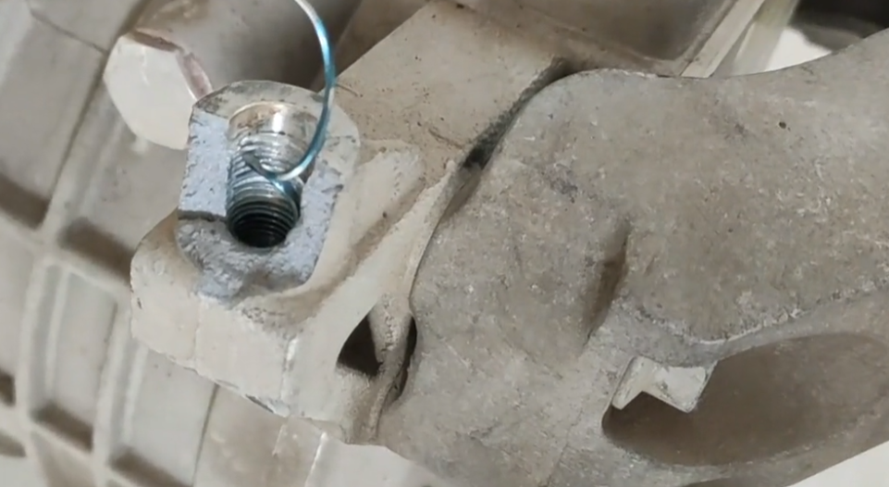
动力电池外部检查与维护
电机检查：
1.检查驱动电机表面是否有油污，是否存在漏液
2.检查驱动电机是否生锈、损伤

Slide 11
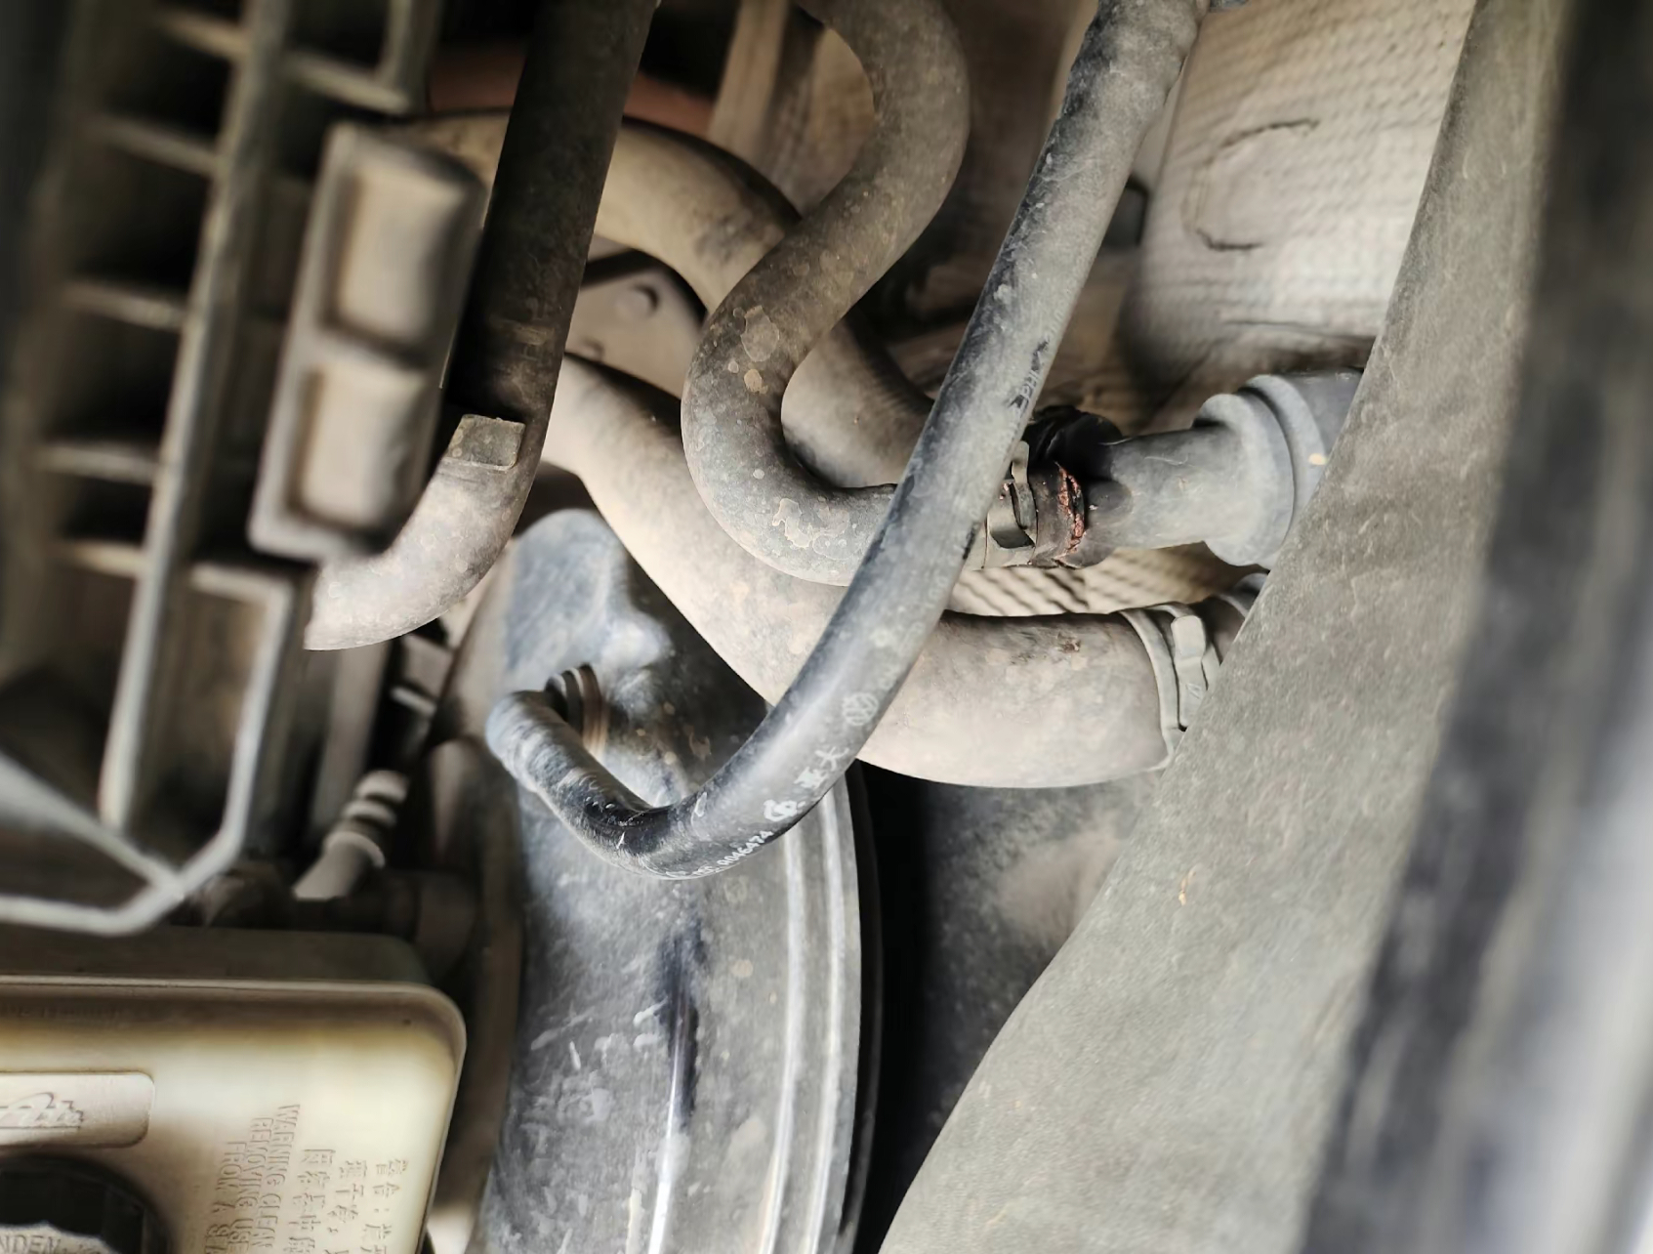
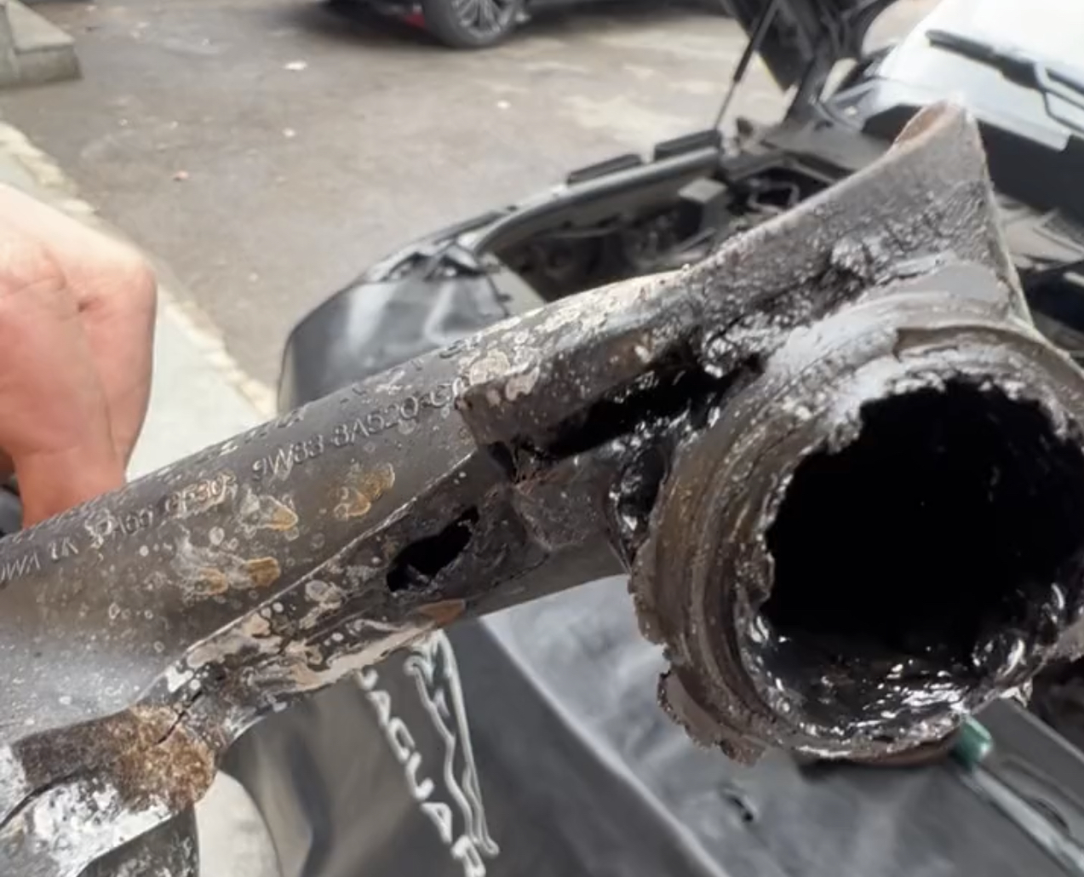
动力电池外部检查与维护
电机检查：
1.检查驱动电机上下水管是否存在裂纹和泄露
2.使用压缩空气或干布将驱动电机进行清洁

Slide 12
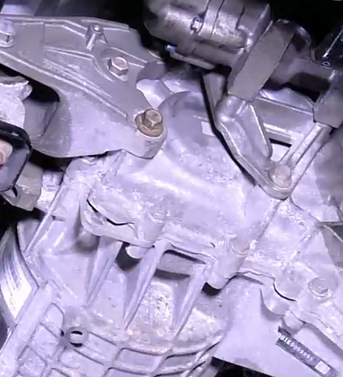
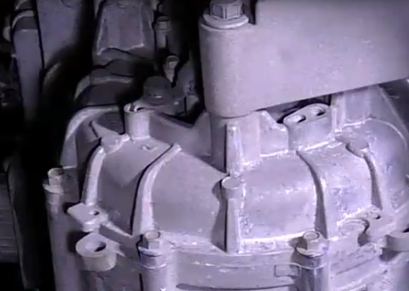
动力电池外部检查与维护
外围检查：
检查检查驱动电机的固定螺栓，有没有腐蚀、生锈，并按照维修手册的要求拧紧固定螺栓
检查搭铁线是否松动

Slide 13
PART-04
插接件检查
Connector inspection

Slide 14
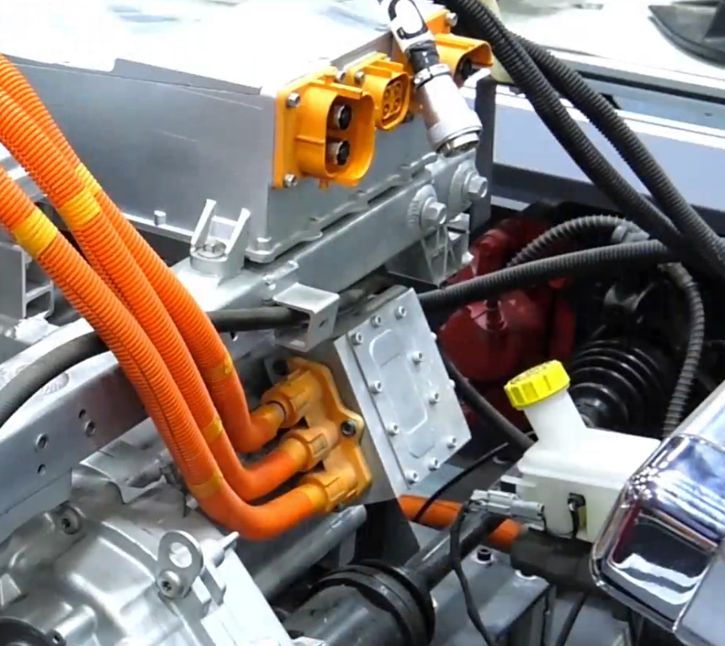

动力电池外部检查与维护
电机检查：
1.观察驱动电机高压插接件是否松动，损坏，变形
2.取下高压插接件，使用万用表二极管档位，测量高压互锁端子的导通情况，正常时为导通，如果不导通组合仪表就点亮动力系统故障指示灯，诊断仪也会有相应的故障

Slide 15
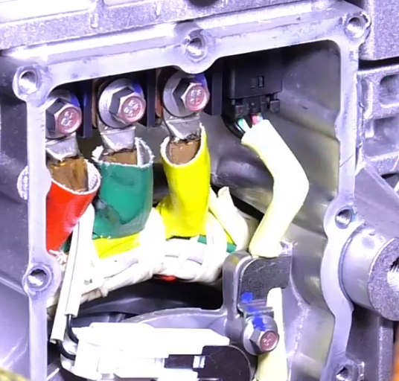
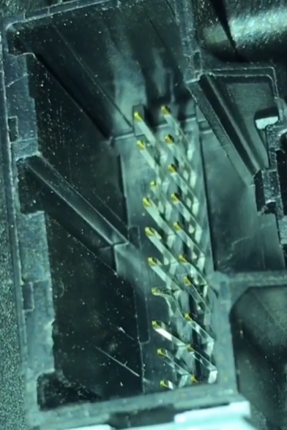
动力电池外部检查与维护
电机检查：
1.打开驱动电机盖，使用扭力扳手按照规定力矩进行拧紧三相电接线柱
2.观察低压接插件是否连接到位，有没有松动、破损，取下插头检查插针是否出现退针、弯曲

Slide 16
PART-05
绝缘检查
Insulation inspection

Slide 17
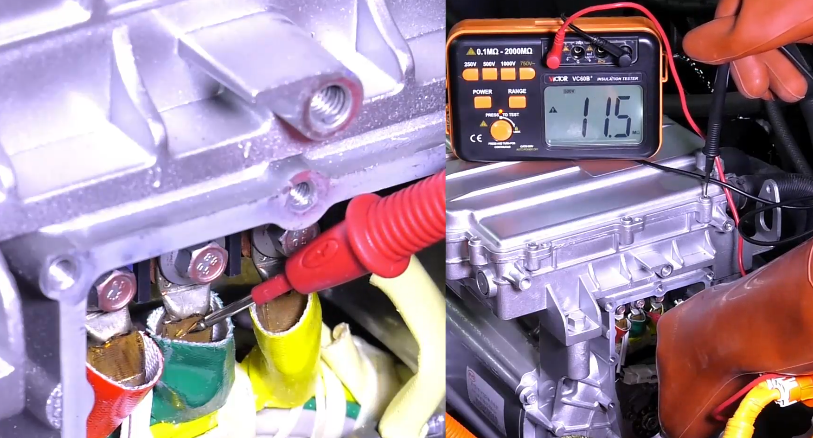
动力电池外部检查与维护
使用绝缘电阻测试仪进行开路测试和短路测试，根据铭牌对驱动电机进行绝缘检测。
绝缘检测：
根据驱动电机的铭牌使用绝缘电阻测试仪选择合适量程，将黑色表笔搭铁，红色表笔逐个测量驱动电机三相交流电端子，它们之间的绝缘阻值应大于50MΩ。

Slide 18
PART-06
电机检测
Motor inspection

Slide 19
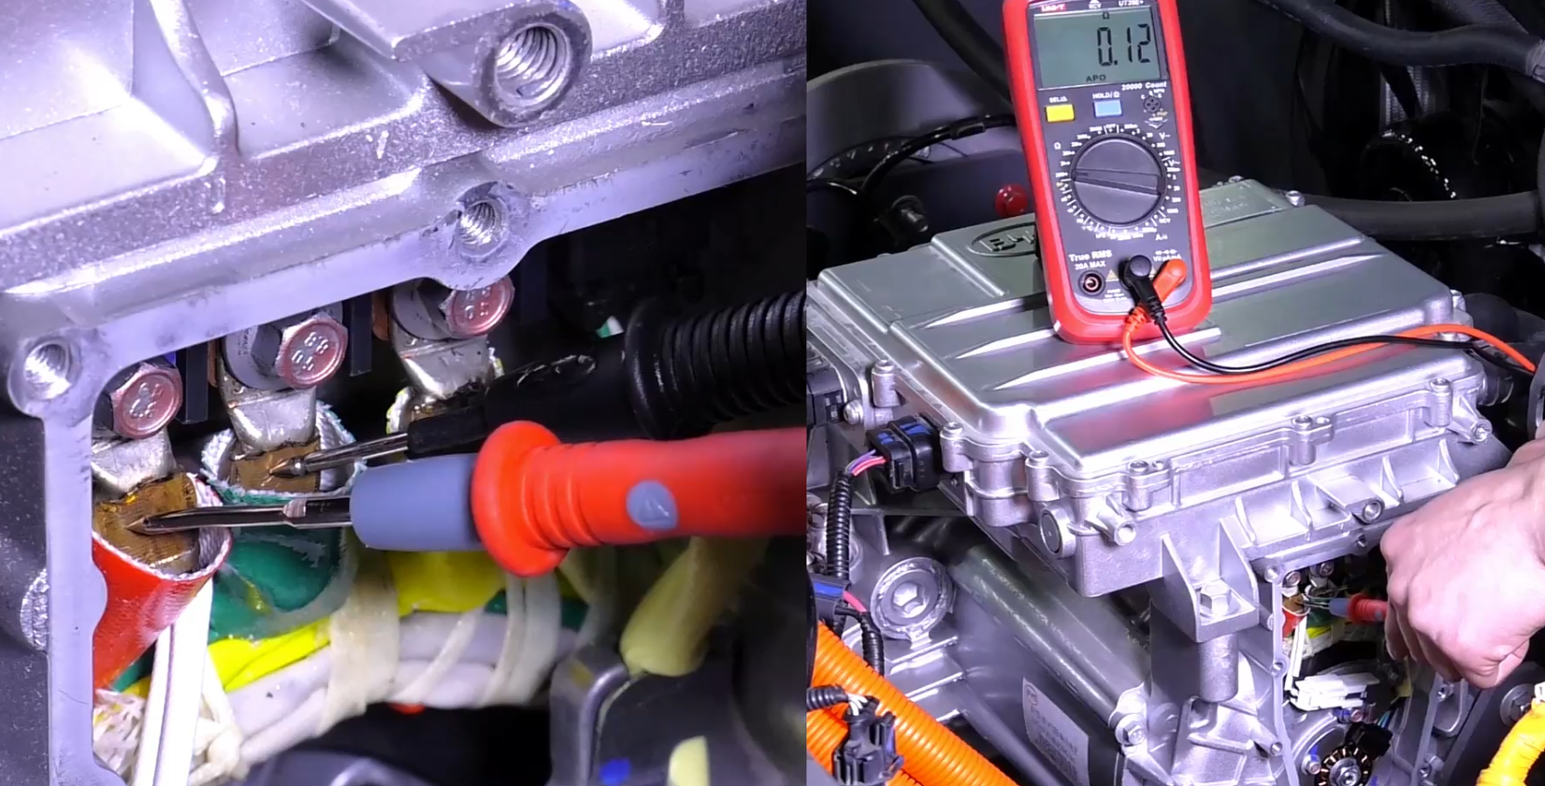
动力电池外部检查与维护
检查驱动电机定子绕组
阻值检测：
使用万用表测量定子三相线任意两相之间的阻值，正常情况它们之间的电阻值几乎相同。

Slide 20
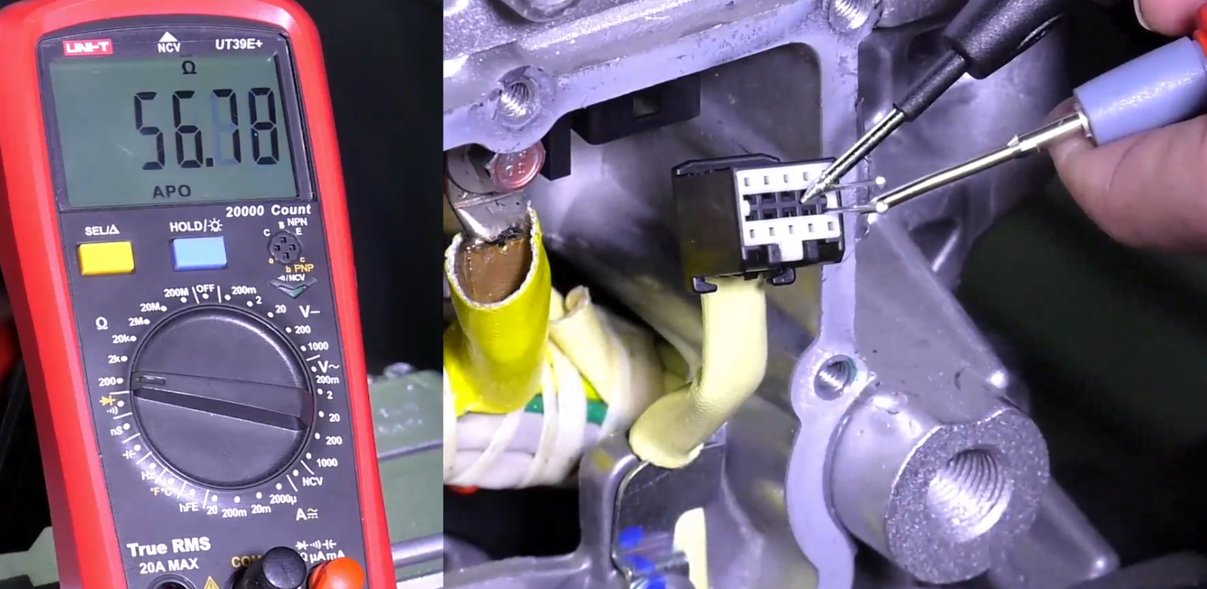
动力电池外部检查与维护
检查驱动电机旋转变压器
旋变检测：
1.检查驱动电机的低压接插件是否存在退针或者是虚接
2.使用万用表测量驱动电机旋转变压器的阻值

Slide 21
北方国际教育集团
驱动电机 检查与维护
谢谢观看！
Drive motor inspection and maintenance

